Slide 1
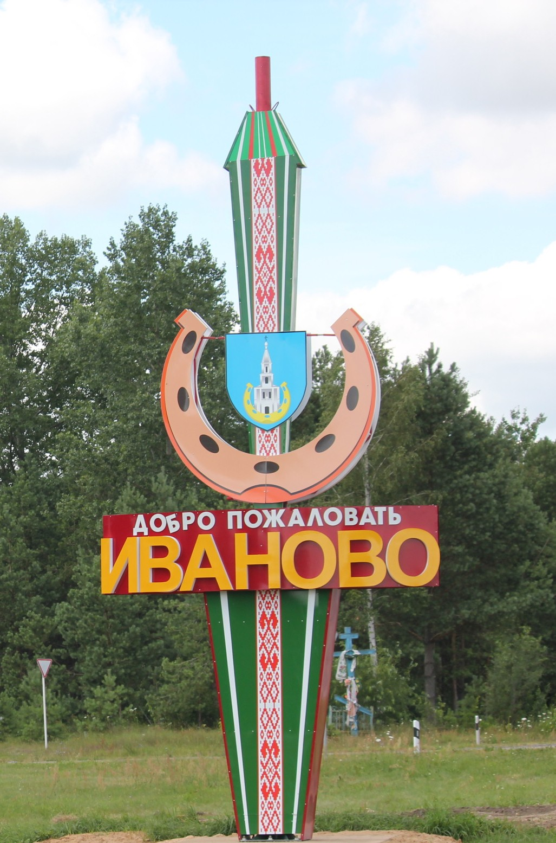
Бюджет Ивановского района для граждан
2023 год

Slide 2
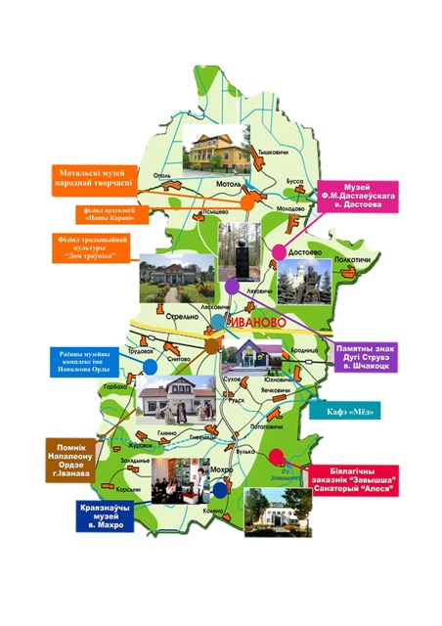
Бюджетная система района
Консолидированный бюджет района
Районный бюджет
Сельские бюджеты
Сочивковский
Рудский
Опольский
Одрижинский
Мохровский
Мотольский
Молодовский
Лясковичский
Горбахский
Бродницкий

Slide 3
Структура консолидированного бюджета
Доходы бюджета района в 2023 году оцениваются в сумме
95 734 тыс. рублей, в которых собственные доходы района составляют 46 639 тыс. рублей, безвозмездные поступления от других бюджетов бюджетной системы Республики Беларусь – 49 095 тыс. рублей.
Расходная часть бюджета в 2023 году рассчитана в сумме 95 734 тыс. рублей.
Источники формирования доходов бюджета
Налоговые доходы
Направления расходов бюджета
Общегосударственная деятельность
Источники финансирования дефицита бюджета
Поступления от операций с принадлежащим государству имуществом
Неналоговые доходы
Безвозмездные поступления из других бюджетов
Национальная оборона
Судебная власть, правоохранительная деятельность и обеспечение безопасности
Национальная экономика
Охрана окружающей среды
Жилищно-коммунальные услуги и жилищное строительство
Здравоохранение
Физическая культура, спорт, культура и средства массовой информации
Образование
Социальная политика
Операции по гарантиям Правительства и местных исполнительных и распорядительных органов
Предоставление и возврат бюджетных кредитов, ссуд, займов
Изменения остатков бюджета

Slide 4
Структура доходов бюджета
Источниками доходов бюджета района являются: безвозмездные поступления из вышестоящих бюджетов
(51,3 процента доходов), уплата налогов на доходы и прибыль
(23,4 процента), налогов на товары (17,8 процента), налогов на собственность
(3,7 процента), неналоговые поступления (3,5 процента).

Slide 5
Структура расходов бюджета

Slide 6
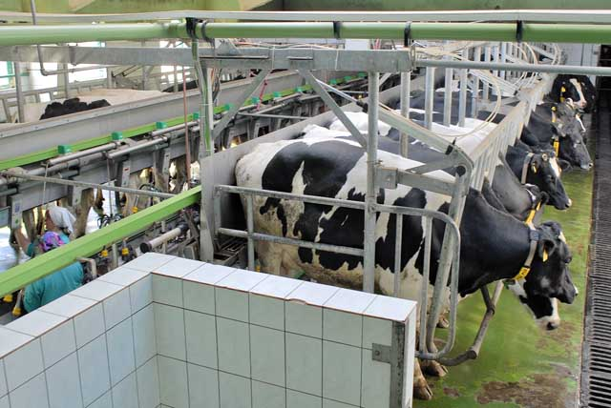
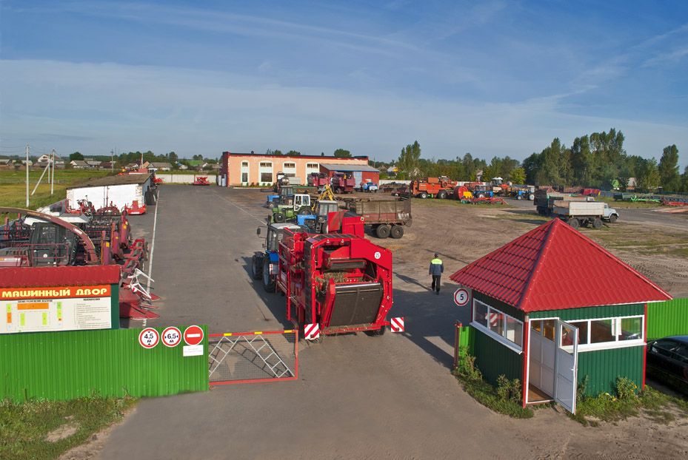
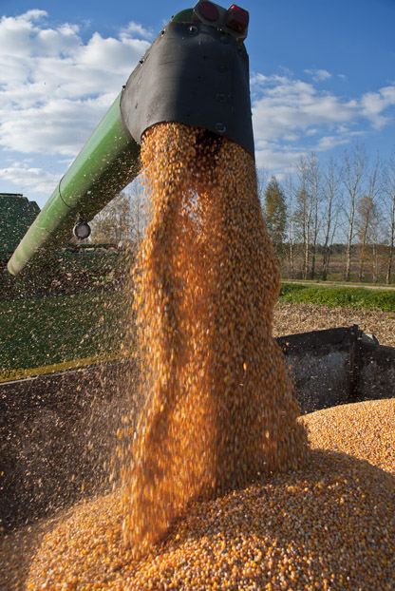
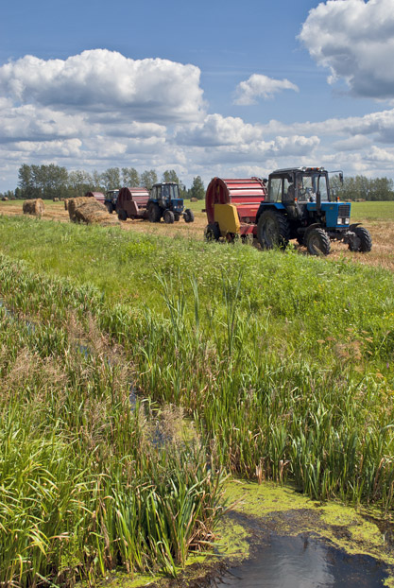
На финансирование сельскохозяйственной отрасли предусмотрено направить 1 885 тыс. рублей средств районного бюджета, которые будут использованы на:
- содержание учреждения «Ивановская районная ветеринарная станция»;
- обеспечение противоэпизоотических
мер;
- сохранение почвенного плодородия сельскохозяйственных земель.

Slide 7
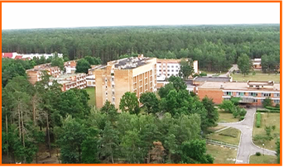
В районном бюджете предусмотрены средства
на возмещение части затрат ОАО «Пинский автобусный парк» по организации перевозок пассажиров общественным транспортом в сумме 894 тыс. рублей;
на удешевление стоимости твердых видов топлива, реализуемых населению в сумме 1 273 тыс. рублей.

Slide 8
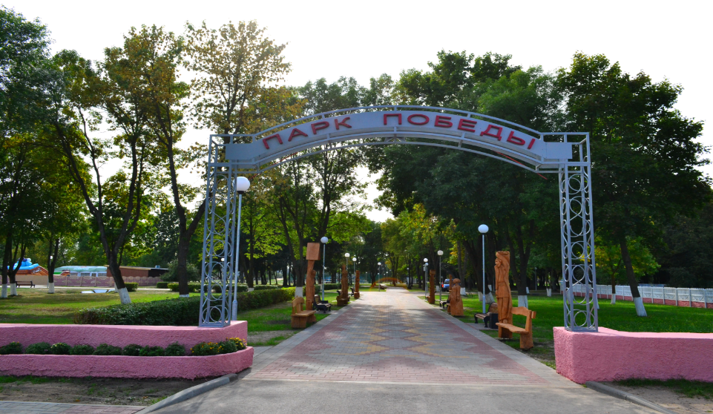
На обеспечение бюджетных обязательств в сфере жилищно-коммунального хозяйства в 2023 году предусмотрено 7 211 тыс. рублей.
Более 60 процентов от указанной суммы (4 527 тыс. рублей) будет направлено на возмещение организациям части затрат по оказанию населению жилищно-коммунальных услуг;
664,0 тыс. рублей предусмотрено на текущий и капитальный ремонт жилищного фонда;
1 936,0 тыс. рублей на благоустройство населенных пунктов Ивановского района. В том числе 300,0 тыс. рублей из указанной суммы будет использовано на ремонт улиц в городе, 250,0 тыс. рублей на замену светильников наружного освещения улиц сельских населенных пунктов.

Slide 9
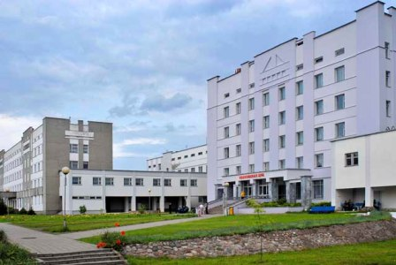
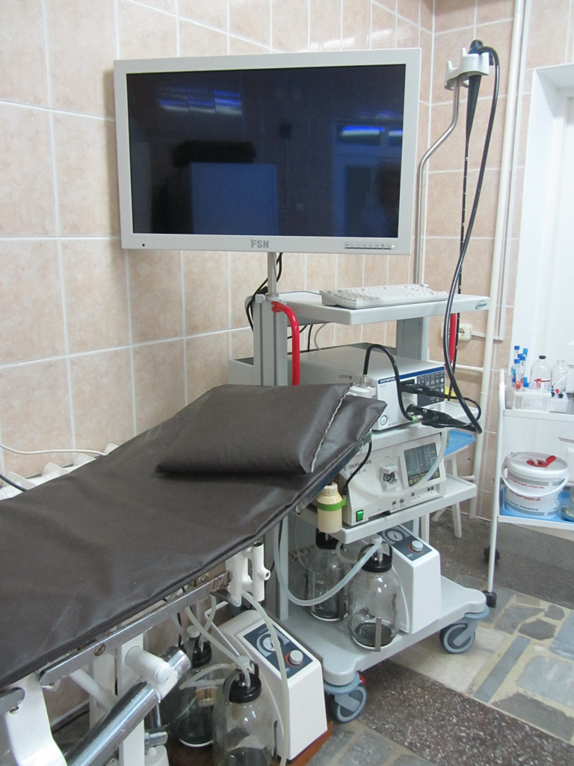
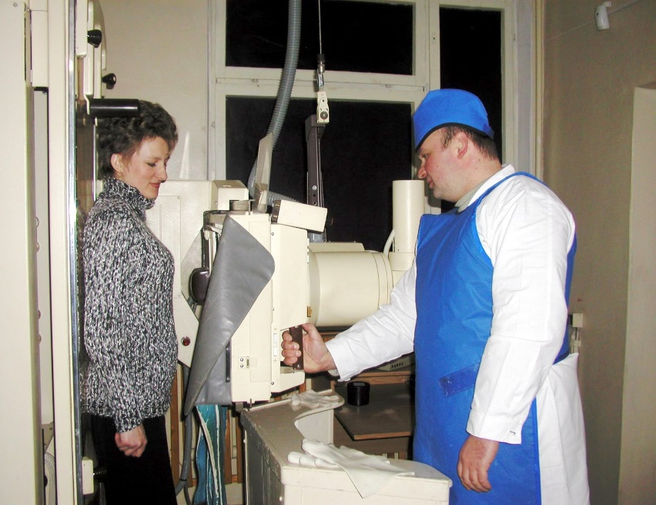
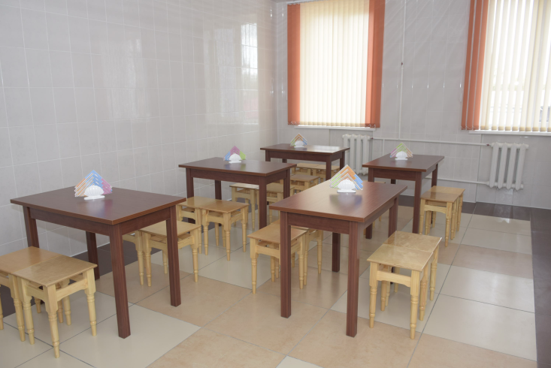
На обеспечение деятельности учреждений системы здравоохранения планируется направить 23 452 тыс. рублей средств районного бюджета.
Из них 20 690 тыс. рублей предусмотрены на оплату труда, обеспечение учреждения лекарственными средствами и изделиями медицинского назначения, продуктами питания и оплату энергоресурсов, 1 476,0 тыс. рублей на оплату льготных медикаментов отпускаемых населению.
В объеме финансирования здравоохранения также предусмотрены средства для текущего ремонта отделения скорой медицинской помощи и вестибюля больницы (320,0 тыс. рублей), приобретение аппарата искусственной вентиляции легких и ЭКГ (12,3 тыс. рублей), приобретение медицинского оборудования (180,0 тыс. рублей).

Slide 10
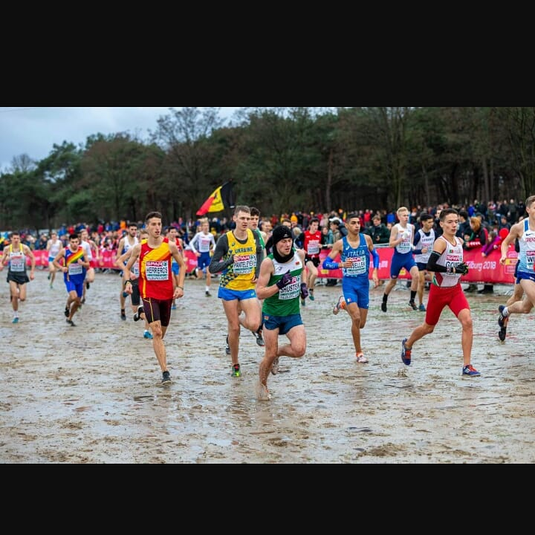
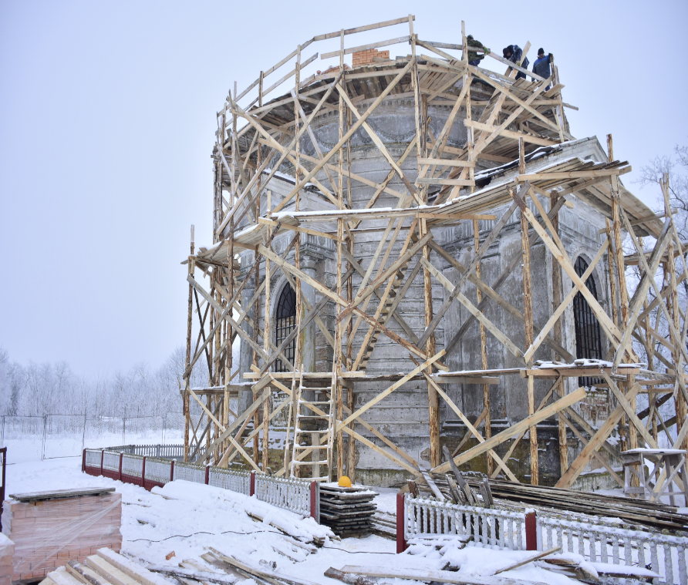
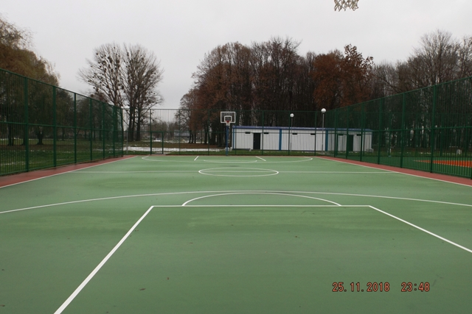
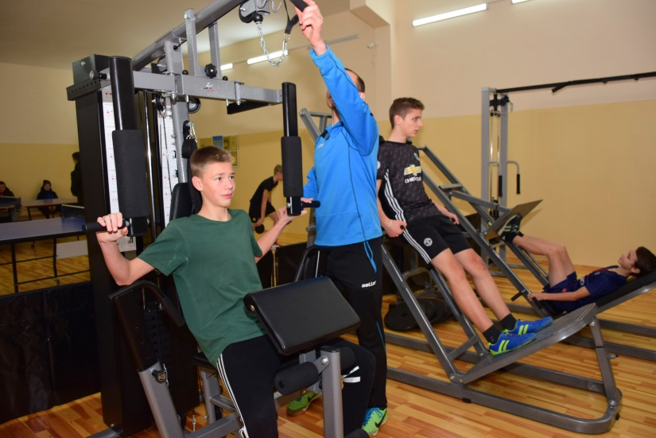
На реализацию мероприятий в сфере физкультуры и спорта в 2023 году предусмотрено
2 413 тыс. рублей бюджетных средств. Из них на проведение спортивно-массовых мероприятий будет направлено 35,0 тыс. рублей, на выплату стипендий учащимся высших учебных заведений сферы спорта – 15,0 тыс. рублей.
На содержание действующей сети учреждений культуры и искусства, проведение культурных мероприятий в бюджете учтено 4 5 72 тыс. рублей.
Из указанной суммы на проведение культурно-массовых мероприятий предусмотрено 44,0 тыс. рублей, на приобретение автобуса 280,0 тыс. рублей), музыкальных инструментов 42,0 тыс. рублей, текущие ремонты объектов культуры 91,0 тыс. рублей, ремонты учреждений дополнительного образования детей и молодежи (277 тыс. рублей).

Slide 11
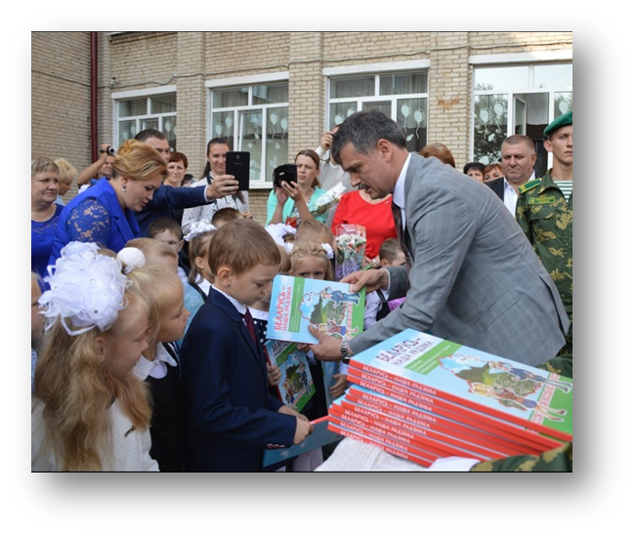
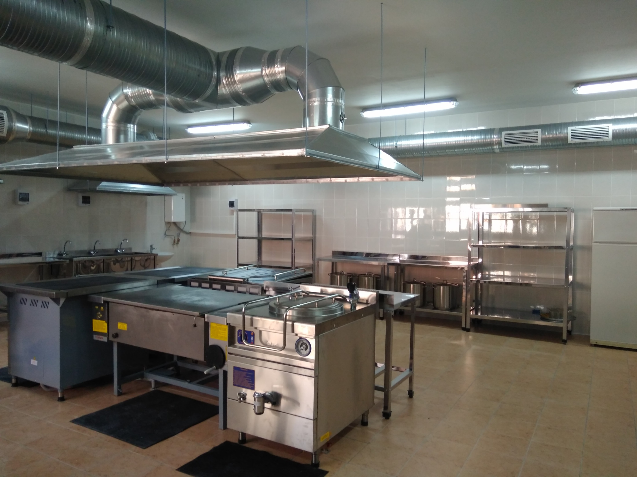
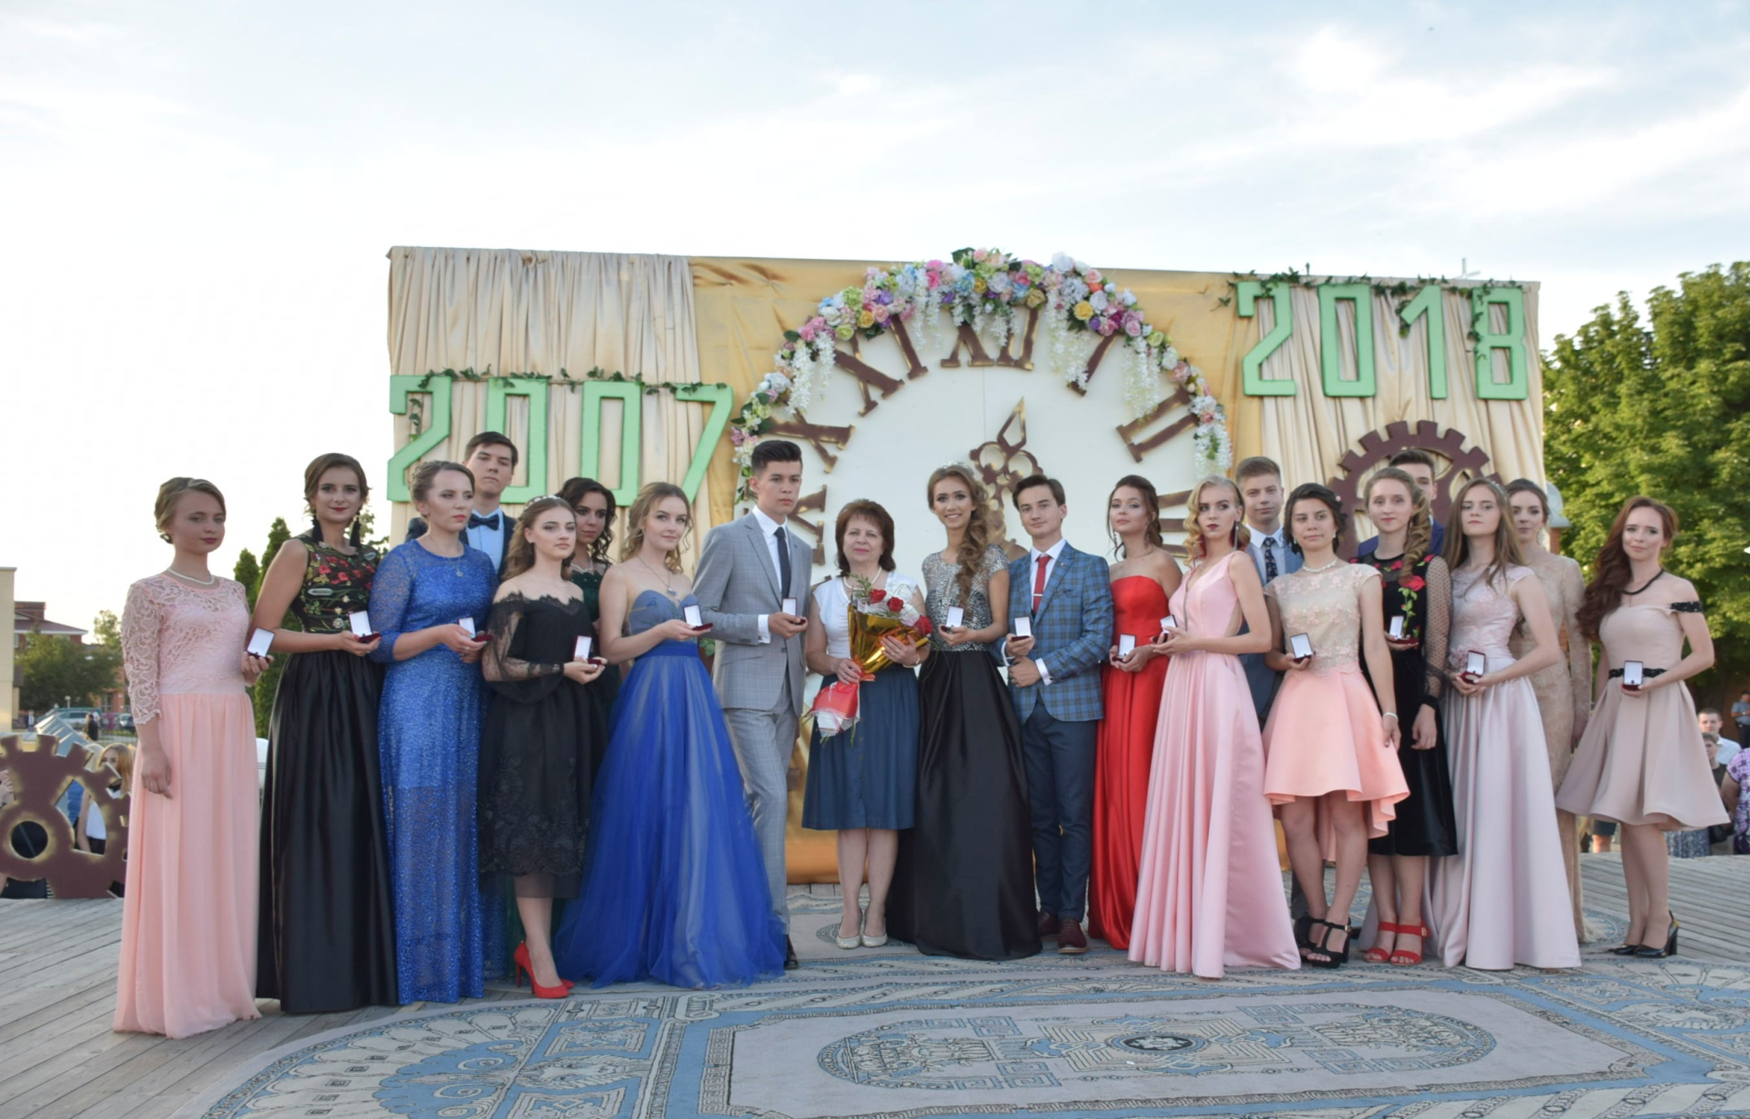
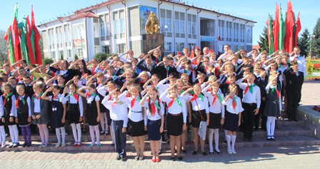
На содержание учреждений образования района и проведение мероприятий образовательного характера предусмотрено 41 131 тыс. рублей, в том числе на содержание учреждений дошкольного образования запланировано 8 594 тыс. рублей при утвержденном минимальном нормативе бюджетной обеспеченности – 6 206 тыс. рублей, на обеспечение деятельности учреждений общего среднего образования – 27 224 тыс. рублей, при установленном минимальном нормативе расходов – 22 480 тыс. рублей,
В бюджете учтены средства на проведение текущего ремонта детского оздоровительного лагеря «Бригантина» - 15 тыс. рублей, текущий ремонт пищеблока ГУО «Мотольская средняя школа» - 150 тыс. рублей, ремонт асфальтовых покрытий открытых спортивных площадок – 21 тыс. рублей, текущий ремонт объектов образования – 129 тыс. рублей, укрепление материально-технической базы учреждений образования – 90,0 тыс. рублей.

Slide 12
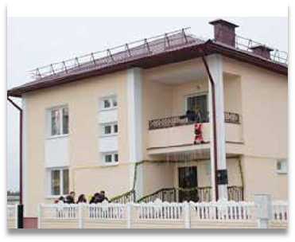
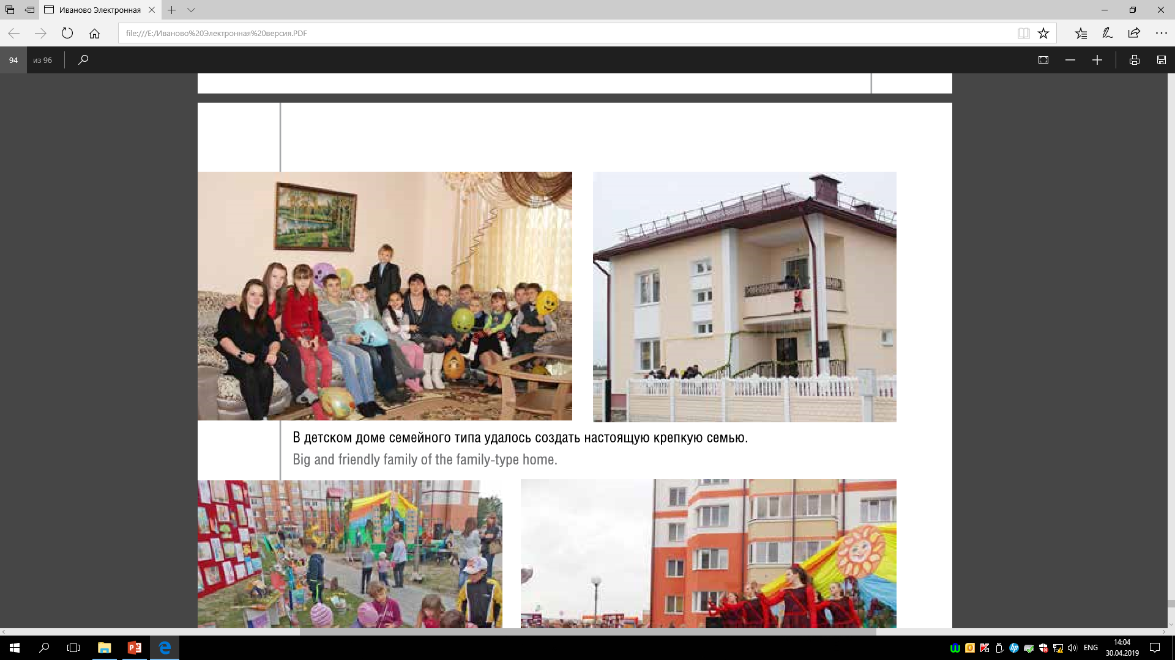
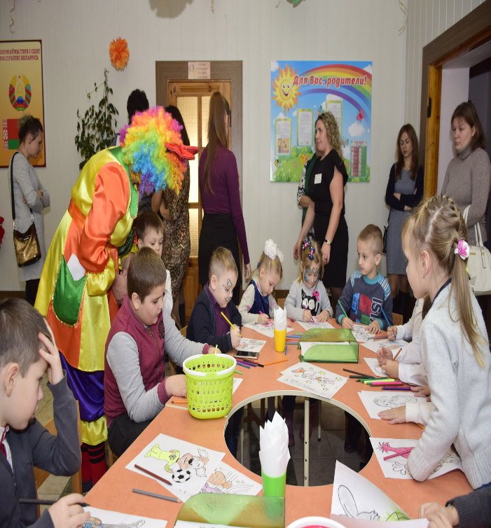
На социальную защиту (содержание учреждений социальной защиты и обеспечение гарантий по социальной защите детей- сирот и детей, оставшихся без попечения родителей) в 2023 году из бюджета планируется направить 4 701 тыс. рублей. В том числе на содержание домов семейного типа будет направлено 602 тыс. рублей, обеспечение функционирования учреждения «Ивановский территориальный центр социального обслуживания населения» - 2 236 тыс. рублей.
Средства на финансирование других расходов в области социальной политики предусмотрены в размере 1 802 тыс. рублей. В составе данных расходов определены ассигнования на государственную адресную социальную помощь в размере 1 283 тыс. рублей, удешевление путевок в оздоровительные лагеря детям-сиротам, выплату единовременной материальной помощи к учебному году отдельным категориям семей – 228 тыс. рублей.
На предоставление гражданам Республики Беларусь одноразовых субсидий на строительство (реконструкцию) или приобретение жилых помещений и погашение задолженности по льготным кредитам, полученным на аналогичные цели, планируется направить 50 тыс. рублей.

